Slide 1
EKOWISATA PERAIRAN
SDA616312
“Kesesuaian Ekowisata”
Darma Yuliana, S.Kel., M.Si.
JURUSAN PERIKANAN DAN KELAUTAN
FAKULTAS PERTANIAN, UNIVERSITAS LAMPUNG

Slide 2
EKOWISATA
Ekowisata pertama dikenalkan Tahun 1990 dengan dibentuknya “The Ecotourism Society” . Organisasi ini melakukan perjalanan wisata ke daerah alami dengan tujuan mengkonservasi lingkungan dan melestarikan kehidupan dan kesejahteraan penduudk setempak. (Blangy dan Wood, 1993 dalam Linberg dan Hawkins, 1993)
Ekowisata adalah perjalanan bertanggung jawab ke tempat alami yang mendukung upaya pelestarian dan edukasi lingkungan (alam & budaya), secara sosial- ekonomi memberikan manfaat langsung kepada masyarakat dan pemerintah setempat dari generasi ke generasi. (Kemenparekraf & Indecon 2023).
Ekowisata adalah perjalanan bertanggung jawab secara ekologis, mengunjungi daerah yang masih asli untuk menikmati dan menghargai keindahan alam (termasuk kebudayaan lokal) dan mempromosikan konservasi. (World Conservation Union - 2023)

Slide 3
PRODUK EKOWISATA
Produk Wisata adalah kombinasi elemen berwujud dan tidak berwujud seperti sumber daya alam, sumber daya budaya, sumber daya buatan, daya tarik wisata, fasilitas, pelayanan dan kegiatan wisata dalam tematik tertentu; yang memberikan pengalaman total bagi wisatawan.

Slide 4
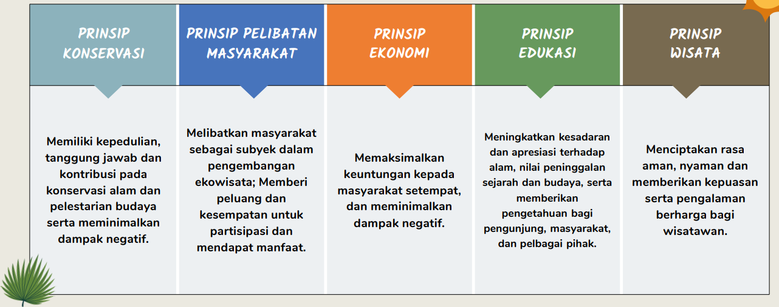
PRINSI EKOWISATA

Slide 5
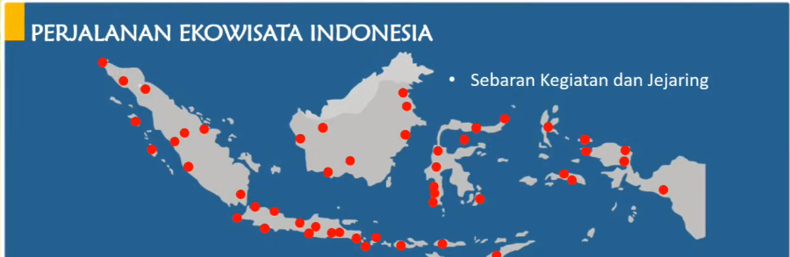
Awal Perkembangan Ekowisata di Indonesia
Ekowisata mulai menjadi isu nasional di Indonesia sejak digelarnya seminar dan lokakarya nasional yang diselenggarakan oleh Pact-Indonesia dan WALHI, Bulan April 1995 di Wisma Kinasih Bogor.
Pada bulan Juli 1996 di Bali diselenggarakan Lokakarya Nasional kedua, dalam acara tersebut terbentuk sebuah forum, yaitu Masyarakat Ekowisata indonesia (MEI).
Gerakan ekowisata nasional mencapai titik-titik tonggaknya, antara lain dengan pengembangan ekowisata di Kepulauan Seribu, di Tanjung Puting (Kalimantan), Gunung Halimun (Jawa Barat) Gunung Leuser (Sumatera) dan lain-lain.

Slide 7
Tiga syarat objek wisata yang menarik
Apa yang dapat dilihat (Something to see)
Apa yang dapat dilakukan (Something to do)
Apa yang dapat dibeli (Something to buy)

Slide 8
Daya tarik wisata (tourism attraction) menurut Undang-Undang Republik Indonesia No. 10 Tahun 2009, didefinisikan sebagai segala sesuatu yang memiliki keunikan, kemudahan, dan nilai yang berupa keanekaragaman kekayaan alam, budaya, dan hasil buatan manusia yang menjadi sasaran atau kunjungan wisatawan.

Slide 9
Objek Ekowisata
Objek Komoditi
Objek Ekosistem
Objek Kegiatan
Notes:
Objek komoditi: objek yg terdiri atas potensi spesies biota laut dan material non hayati yang mempunyai daya Tarik wisata
Contoh: penyu, lumba-lumba, terumbu karang
Objek Ekosistem: Objek yg terdiri atas ekosistem pesisir dan laut yang mempunyai daya Tarik wisata
Contoh: Mangrove, pantai, dll
Objek Kegiatan: kegiatan yang terintegrasi di dalam suatu kawasan yang mempunyai daya tari wisata

Slide 10
Pendekatan Analisis Kesesuaian Sumberdaya
Untuk Ekowisata Perairan
Jenis Wisata
Jenis Kegiatan
Kebutuhan Sumberdaya Alam
PARAMETER SUMBERDAYA ALAM UNTUK KESESUAIAN EKOWISATA PERAIRAN
Notes:
Jenis Wisata perairan:
1.Wisata Pantai: Rekreasi pantai, mangrove
2. Wisata bahari: Wisata selam, snorkeling, water sport
3. Wisata air tawar: wisata danau sungai
Jenis kegiatan berinteraksi dengan sumberdaya apa?
Berdasarkan kebutuhan sumberdaya alam yang terkait Sehingga dapat kita lakukan penilaian sebagai parameter sumberdaya alam untuk kesesuaian ekowisata perairan

Slide 11
POTENSI SUMBERDAYA ALAM
UNTUK WISATA ALAM
(Ecotourism)
Ekosistem Darat, Ekosistem Perairan
Ekosistem yang spesifik dapat ditemukan didarat
(Pegunungan, lembah, ngarai, pesiisr)
Ekosistem Perairan darat (Sungai, danau, waduk, rawa)
Ekosistem Laut dan Pantai (Marine dan submarine
serta ekosistem pesisir/pantai)

Slide 12
Wisata Pantai | Wisata Bahari | Wisata Perairan Darat
Rekreasi Panorama Resort/Peristirahatam Berenang, berjemur Olahraga pantai (voli pantai, lempar cakram, dll) Berperahu Memancing Wisata Mangrove | Rekreasi Pantai dan Laut Resort/Peristirahatam Wisata selam dan snorkeling Surfing Wisata Lamun Wisata Satwa (Penyu, lumba-lumba, burung, dl) | Rekreasi Panorama Duduk santai Berenang/berendam Berperahu Mmemancing Berkemah Wisata Satwa Tracking

Slide 13
Daya dukung (carrying capacity ) lingkungan secara umum dapat diartikansebagai kemampuan lingkungan (alam) untuk mendukung kehidupan manusiaatau benda hidup lainnya.
Menurut Clark (1966), bahwa daya dukung adalahsuatu cara untuk menyatakan batas-batas penggunaan terhadap sumberdaya.
Analisis daya dukung merupakan salah satu pendekatan bahwa alammempunyai batas maksimum untuk menerima aktivitas yang dilakukan oleh manusia dalam kurun waktu tertentu.
Kajian daya dukung wisata bahari bertujuan untuk menentukan jumlahmaksimum pengujung wisata yang masih ditolerir suatu kawasan wisata.

Slide 15
Aspek Ekologi

Slide 16
Konsep wisata yang berkelanjutan (Sustainable Tourism) banyak diilhami oleh konsep pembangunan berkelanjutan. Sebagaimana pembangunan berkelanjutan, maka pembangunan pariwisata berkelanjutan didefinisikan sebagai pembangunan wisata yang mempunyai dampak minimal terhadap lingkungan, memberikan dampak yang menguntungkan bagi komunitas atau masyarakat lokal, serta memberikan pendidikan konservasi bagi pengunjung
(Mc.Minn, 1997)
Notes:
Sebaliknya wisata dianggap tidak berkelanjutan jika menimbulkan dampak lingkungan, seperti pembangunan fisik yang berlebihan, berdesak-desakan dan penuh sesak, aktivitas yang tidak teratur, polusi, gangguan terhadap kehidupan liar dan gangguan ekosistem lainnya

Slide 17
Notes:
pembangunan berkelanjutan tujuannya untuk meningkatkan kesejahteraan manusia secara ekonomi tetapi juga tetap memperhatikan kondisi lingkungan agar tetap lestari sehingga dapat juga dinikmati untuk generasi selanjutnya secara terus menerus.
Lingkungan: Biodiversity, carrying capacity
Ekonomi: Kestabilan pembangunan, efisiensi modal
Sosial dan budaya: partisipasi/pemberdayaan masyarakat

Slide 18
Tahap Perencanaan Pariwisata
Tahap 1
Diagnosis Kebijakan yang ada dan Assesment
Tahap 2
Pengembangan Kerangka Umum (Makro)
Tahap 3
Analisis tiap rencana Sektoral
Tahap 4
Tahap 5
Tahap 6
Koordinasi antar rencana Sektoral Terkait
Penyusunan Perencanaan dan Pengembangan Wilayah
Penyusunan Strategi Implementasi

Slide 19
Ekowisata menganut prinsip-prinsip pariwisata yang berkelanjutan yaitu:
Berperan dalam konservasi alam & warisan kebudayaan.
Mengikutsertakan masyarakat pribumi/lokal dalam perencanaan, pengembangan dan operasional.
Menampilkan alam dan warisan budaya sebagai tujuan wisata.
Bentuk perjalanan wisata dapat independent maupun kelompok (TIES, 2004).

